Slide 1
1. Tìm tên bài đọc tương ứng với nội dung của bài
1 – c
2 – a
3 – e
4 – d
5 – b

Slide 3
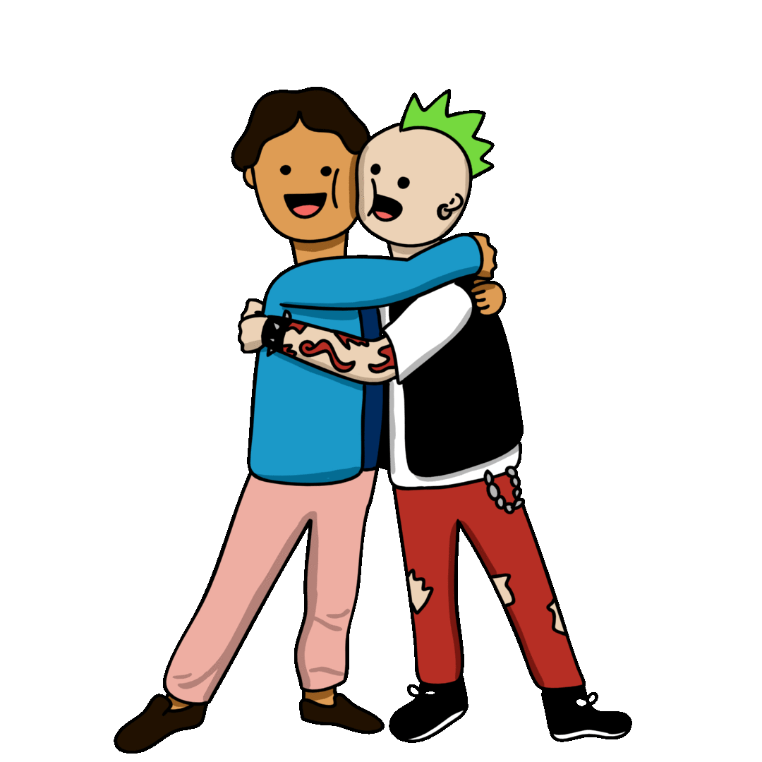
Đi tiếp bài học

Slide 4
1. Theo em vào ngày khai trường vì sao các bạn học sinh muốn đến lớp sớm?
Đáp án: Vì háo hức gặp các bạn

Slide 5
2. Theo em vì sao Bi và bống không vẽ tranh cho mình mà lại vẽ cho nhau?
Đáp án: Vì 2 anh em rất quan tâm, yêu thương nhau

Slide 6
3. Cuối cùng Voi em nhận thấy mình xinh nhất là khi nào?
Đáp án: Khi Voi em là chính mình

Slide 7
4. Theo gấu, cầu thủ dự bị là như thế nào?
Đáp án: Theo gấu, cầu thủ dự bị là được đá cho cả 2 đội

Slide 8
5. Vì sao trong những ngày hè, trống trường lại buồn?
Đáp án: Vì các bạn học sinh nghỉ học, chỉ còn một mình trống và tiếng ve

Slide 9
6. Trong bài Cô giáo lớp em, em thích khổ thơ nào nhất? Vì sao?

Slide 10
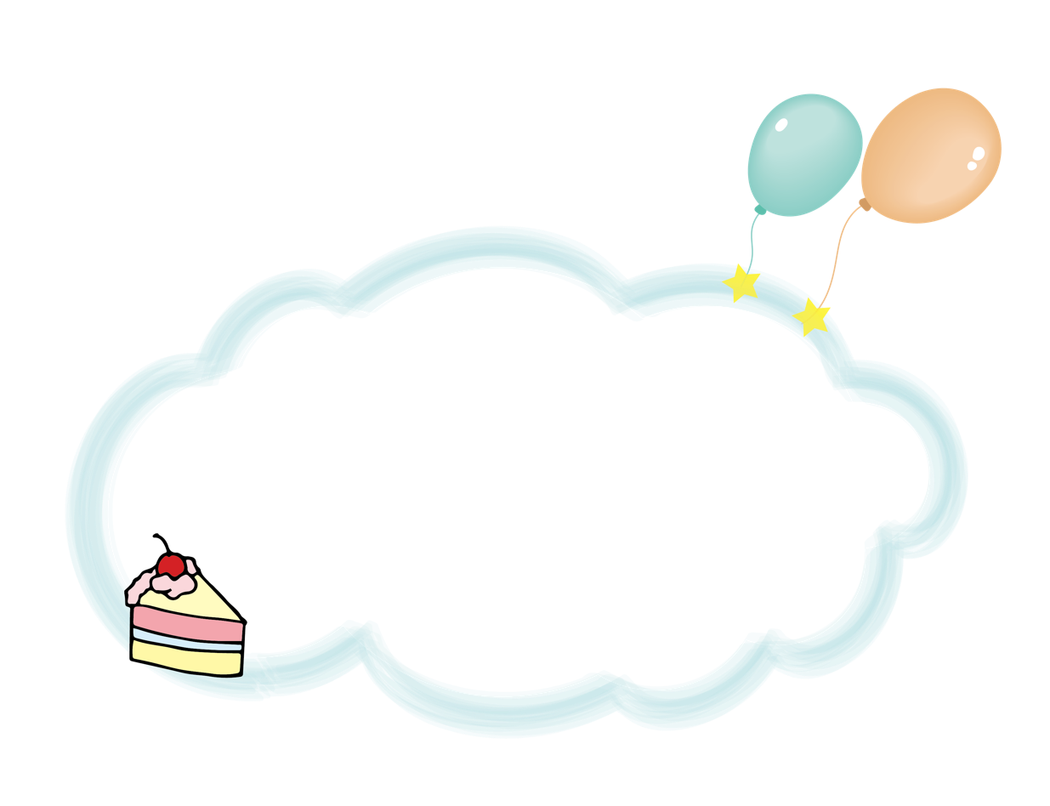
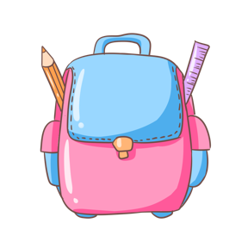
Củng cố bài học

